Slide 1
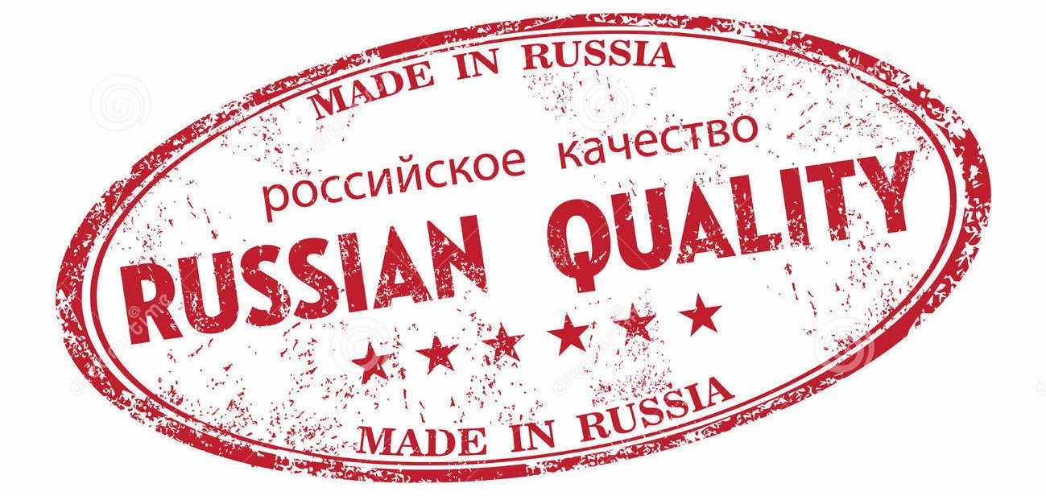

Rozpad ZSRR
Analiza ekonomiczno-społecznych przemian
w krajach powstałych po rozpadzie ZSRR
w okresie 1992-2012
Źródło:
World Development Indicators
From World Bank Open Data
Prezentacje Przygotowali Towarzysze Z Grupy:
World Data Analysis
Przodownicy: Angelika, Błażej, Hubert, Jonasz, Sebastian

Slide 2
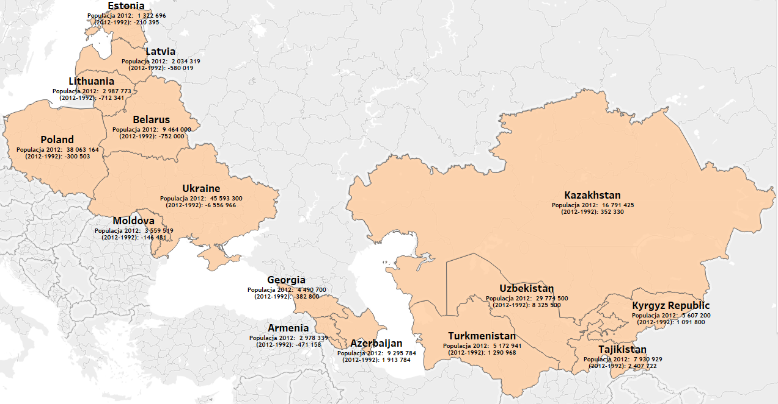

Populacja
Kraje powstałe po rozpadzie ZSRR
ZSRR powstał 22 grudnia 1922 r. w wyniku bolszewickiej rewolucji październikowej w 1917 r., wojny domowej w Rosji, podboju innych narodów i przegranej wojny z Polską.

Slide 3
ENERGIA

Slide 4
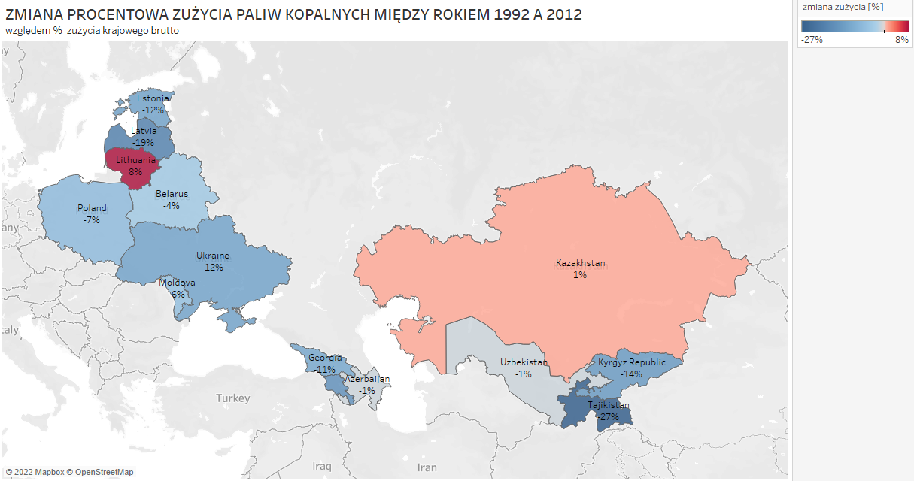
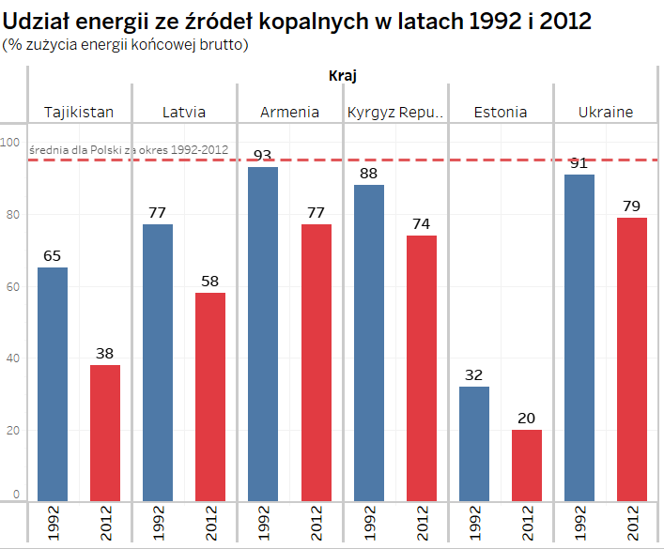
ZUŻYCIE ENERGII Z PALIW KOPALNYCH (% zużycia energii końcowej brutto)
W momencie rozpadu ZSRR było największym państwem na świecie, zajmującym jedną szóstą zamieszkałych lądów. Ze wschodu na zachód ciągnęło się przez ponad 10 tys. km – 11 stref czasowych – a z południa na północ – ponad 7200 km.

Slide 5
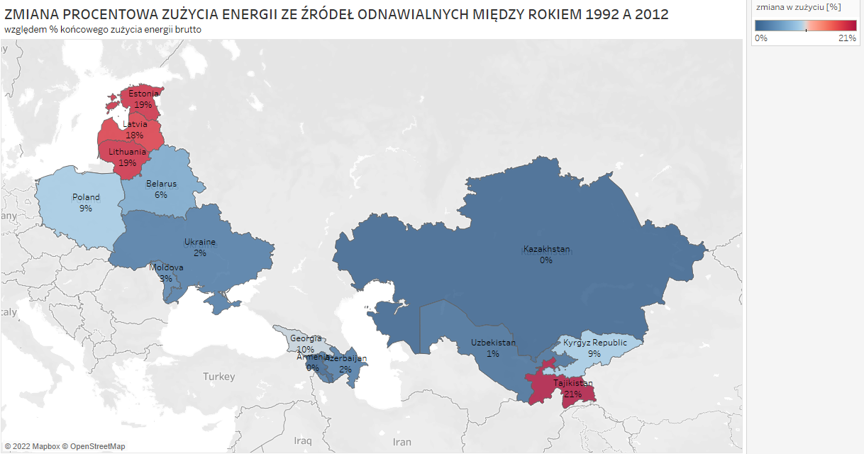
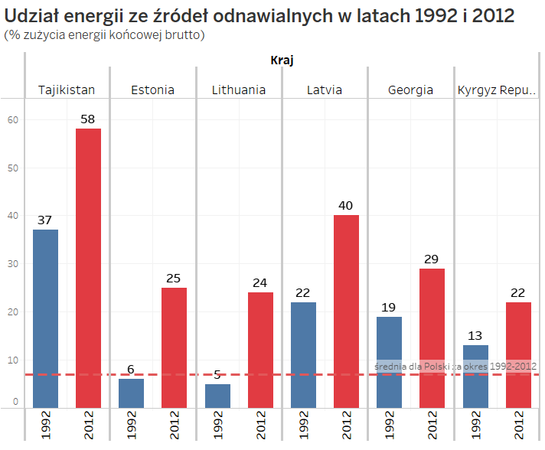
ZUŻYCIE ENERGII Z OZE (% zużycia energii końcowej brutto)
Według spisu powszechnego z 1989 r. liczyło ponad 293 mln mieszkańców.

Slide 6
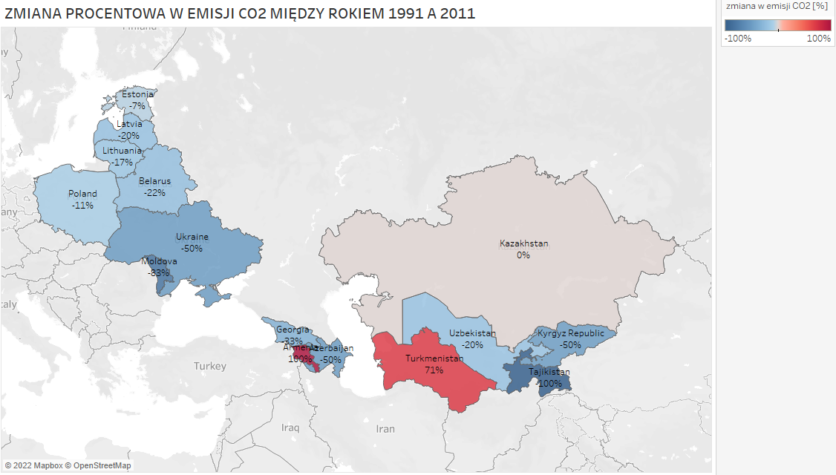
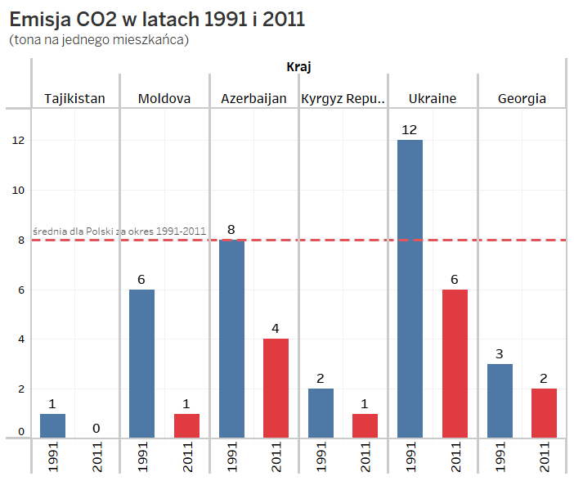
EMISJA CO2 (tona na jednego mieszkańca)
18 sierpnia 1991 roku o godz. 16.35 w tzw. obiekcie „Zarja” odłączono wszystkie systemy łączności. W tej państwowej daczy odpoczywał Michaił Gorbaczow.

Slide 7
HANDEL

Slide 8
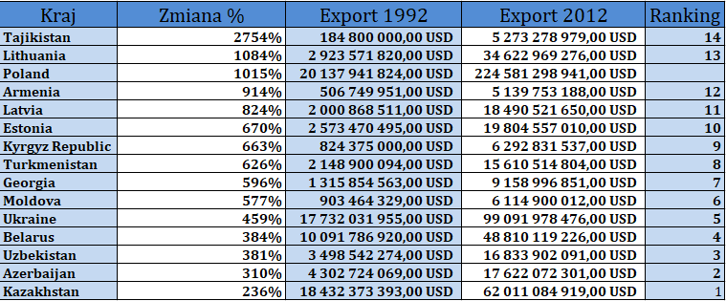
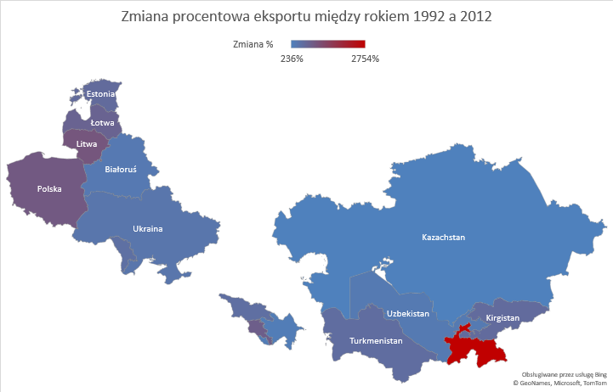
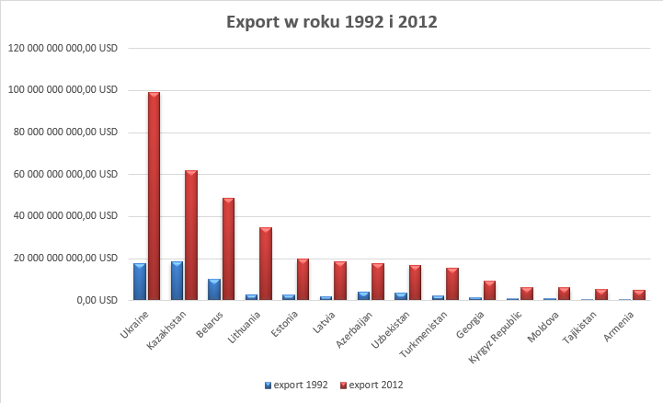
export
O 16.50 prezydent ZSRR dowiedział się o przybyciu (bez wcześniejszej zapowiedzi) delegacji wyższego kierownictwa państwa. Jej członkowie poinformowali Gorbaczowa, że sytuacja w kraju jest katastroficzna i w związku z tym utworzono Komitet Stanu Wyjątkowego. Powiedzieli mu też, że Komitet ma zamiar aresztować Borysa Jelcyna.

Slide 9
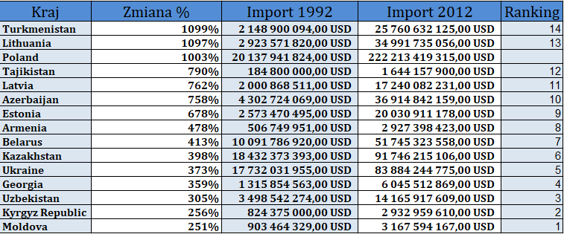
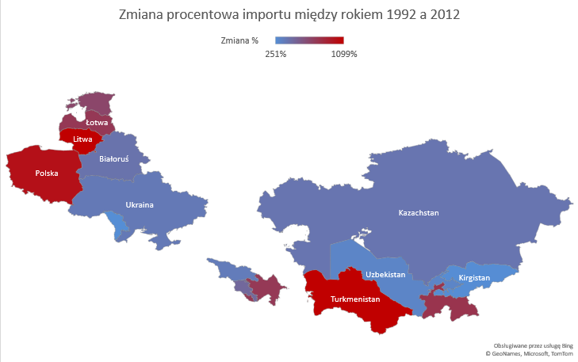
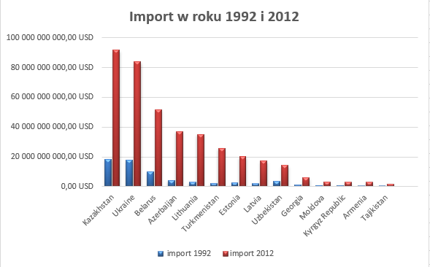
Import
Gorbaczow odmówił podpisania dekretu o wprowadzeniu stanu wyjątkowego. Zaproponowano mu przekazanie swoich pełnomocnictw wiceprezydentowi Giennadijowi Janajewowi. Kiedy Gorbaczow się nie zgodził, zażądano jego dymisji.

Slide 10
Ogólne

Slide 11
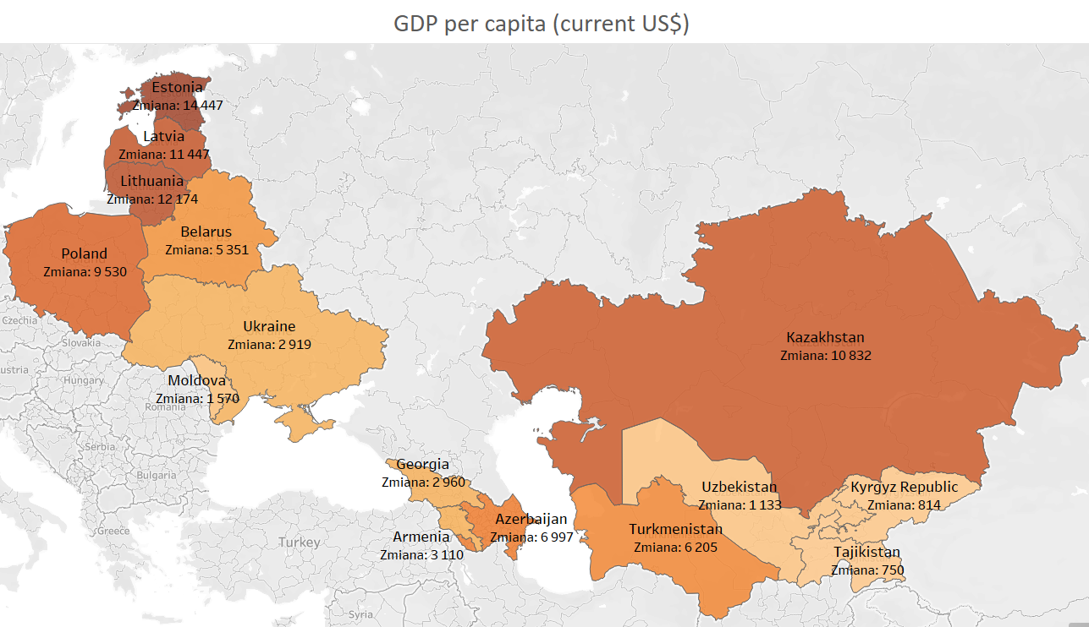
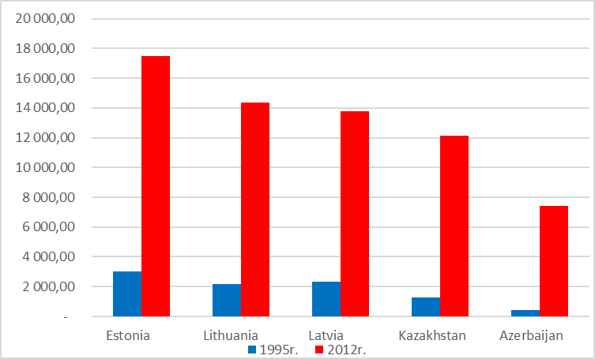
GDP per capita (current US$)
CountryName | Zmiana | 1995r. | 2012r. | Ranking
Estonia | 14 446,61 | 3 044,38 | 17 490,99 | 14
Lithuania | 12 173,73 | 2 168,80 | 14 342,52 | 13
Latvia | 11 447,33 | 2 327,93 | 13 775,26 | 12
Kazakhstan | 10 832,07 | 1 288,24 | 12 120,31 | 11
Poland | 9 529,89 | 3 612,16 | 13 142,05
Azerbaijan | 6 996,57 | 397,20 | 7 393,77 | 10
Turkmenistan | 6 205,02 | 592,70 | 6 797,72 | 9
Belarus | 5 351,16 | 1 370,67 | 6 721,83 | 8
Armenia | 3 109,97 | 455,55 | 3 565,52 | 7
Georgia | 2 959,71 | 569,02 | 3 528,73 | 6
Ukraine | 2 919,44 | 935,99 | 3 855,42 | 5
Moldova | 1 569,55 | 476,99 | 2 046,54 | 4
Uzbekistan | 1 133,10 | 585,93 | 1 719,04 | 3
Kyrgyz Republic | 813,75 | 364,23 | 1 177,97 | 2
Tajikistan | 749,53 | 212,91 | 962,44 | 1
PKB per capita
(bieżące dolary amerykańskie)
19 sierpnia 1991 roku to właśnie sceny z baletu Czajkowskiego zobaczyło w swoich telewizorach wielu Rosjan . W radiu było słychać muzykę z tego baletu. Wcześniej, o 6 rano, telewizja i radio podały informacje o utworzeniu Komitetu Stanu Nadzwyczajnego.

Slide 12
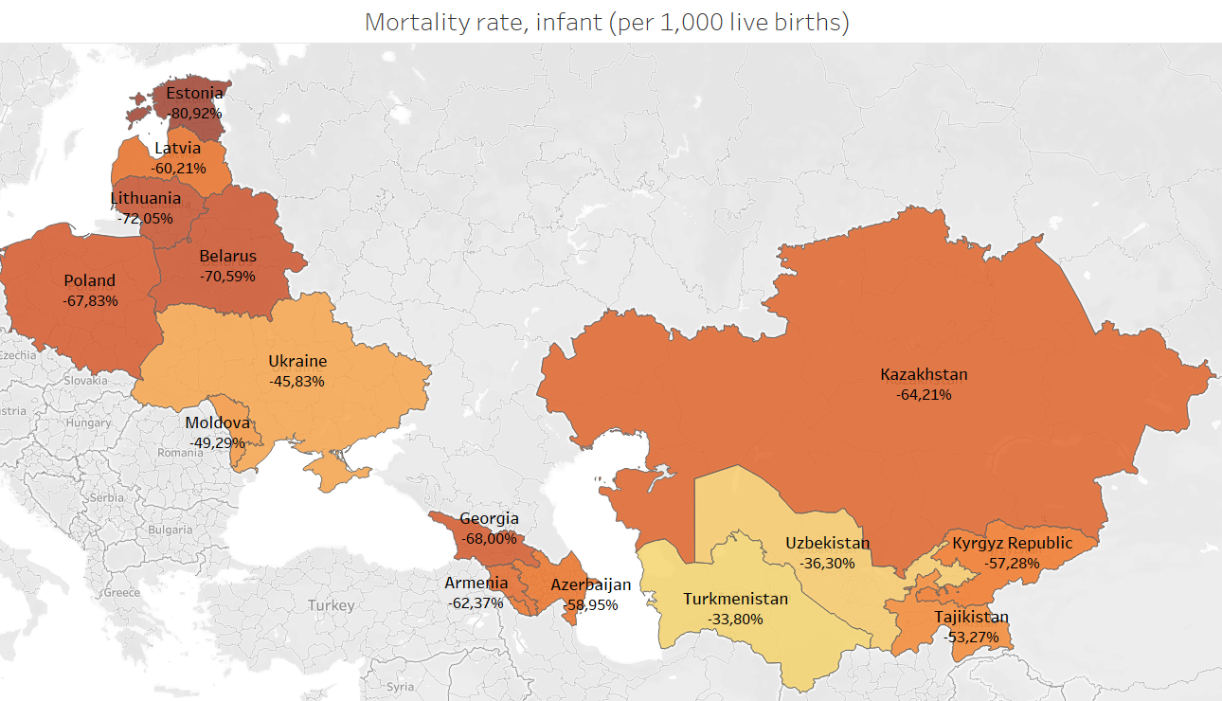
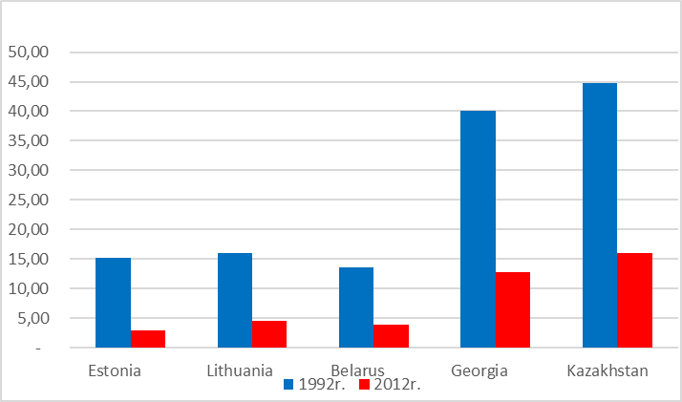
Mortality rate, infant (per 1,000 live births)
CountryName | Zmiana % do 1992 | Zmiana | 1992r. | 2012r. | Ranking
Estonia | -80,9% | -12,3 | 15,20 | 2,90 | 14
Lithuania | -72,0% | -11,6 | 16,10 | 4,50 | 13
Belarus | -70,6% | -9,6 | 13,60 | 4,00 | 12
Georgia | -68,0% | -27,2 | 40,00 | 12,80 | 11
Poland | -67,8% | -9,7 | 14,30 | 4,60
Kazakhstan | -64,2% | -28,7 | 44,70 | 16,00 | 10
Armenia | -62,4% | -24,2 | 38,80 | 14,60 | 9
Latvia | -60,2% | -11,5 | 19,10 | 7,60 | 8
Azerbaijan | -58,9% | -44,8 | 76,00 | 31,20 | 7
Kyrgyz Republic | -57,3% | -30,7 | 53,60 | 22,90 | 6
Tajikistan | -53,3% | -48 | 90,10 | 42,10 | 5
Moldova | -49,3% | -13,9 | 28,20 | 14,30 | 4
Ukraine | -45,8% | -7,7 | 16,80 | 9,10 | 3
Uzbekistan | -36,3% | -21,2 | 58,40 | 37,20 | 2
Turkmenistan | -33,8% | -24,3 | 71,90 | 47,60 | 1
W skład Komitetu weszło osiem osób: wiceprezydent ZSRR Giennadij Janajew, premier ZSRR Walentin Pawłow, uważany za głównego inicjatora przedsięwzięcia szef KGB Władimir Kriuczkow, a także szefowie resortów siłowych: obrony i spraw wewnętrznych.
Śmiertelność niemowląt (na 1000 urodzeń)

Slide 13
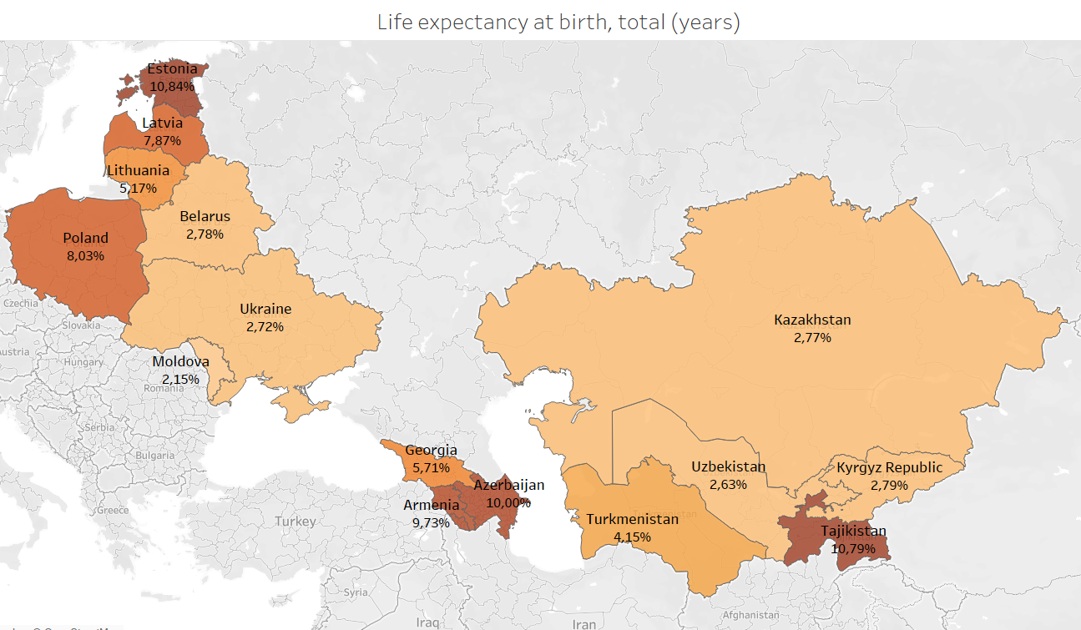
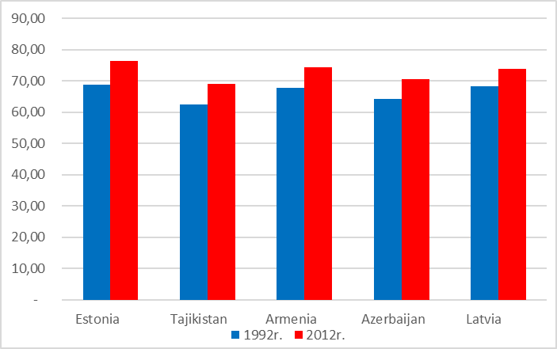
Life expectancy at birth, total (years)
CountryName | Zmiana % do 1992 | Zmiana | 1992r. | 2012r. | Ranking
Estonia | 10,8% | 7,46 | 68,86 | 76,33 | 14
Tajikistan | 10,8% | 6,73 | 62,43 | 69,17 | 13
Armenia | 9,7% | 6,60 | 67,85 | 74,45 | 12
Azerbaijan | 10,0% | 6,42 | 64,21 | 70,62 | 11
Poland | 8,0% | 5,71 | 71,09 | 76,80
Latvia | 7,9% | 5,38 | 68,40 | 73,78 | 10
Georgia | 5,7% | 4,00 | 69,95 | 73,94 | 9
Lithuania | 5,2% | 3,63 | 70,23 | 73,86 | 8
Turkmenistan | 4,2% | 2,61 | 62,71 | 65,31 | 7
Belarus | 2,8% | 1,94 | 70,02 | 71,97 | 6
Kyrgyz Republic | 2,8% | 1,90 | 68,10 | 70,00 | 5
Kazakhstan | 2,8% | 1,88 | 67,73 | 69,61 | 4
Ukraine | 2,7% | 1,88 | 69,07 | 70,94 | 3
Uzbekistan | 2,6% | 1,74 | 66,36 | 68,10 | 2
Moldova | 2,2% | 1,45 | 67,25 | 68,69 | 1
W wydanym komunikacie ogłoszono wprowadzenie stanu nadzwyczajnego oraz poinformowano o rzekomej chorobie Gorbaczowa, przez którą jego obowiązki przejął Janajew.
Oczekiwana długość życia

Slide 14
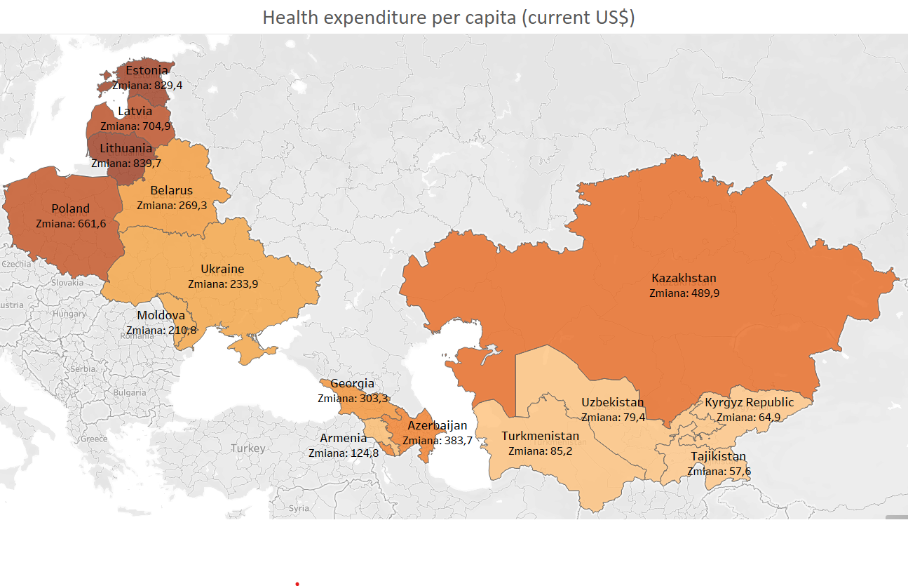
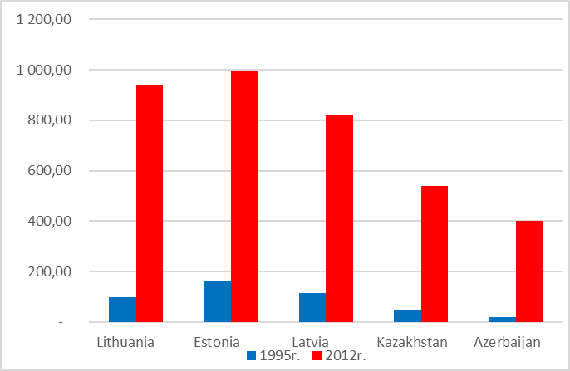
Health expenditure per capita (current US$)
CountryName | Zmiana | 1995r. | 2012r. | Ranking
Lithuania | 839,71 | 99,33 | 939,04 | 14
Estonia | 829,41 | 164,80 | 994,20 | 13
Latvia | 704,89 | 114,65 | 819,54 | 12
Poland | 661,60 | 197,38 | 858,98
Kazakhstan | 489,87 | 49,42 | 539,28 | 11
Azerbaijan | 383,73 | 18,02 | 401,75 | 10
Georgia | 303,32 | 29,58 | 332,90 | 9
Belarus | 269,33 | 69,71 | 339,03 | 8
Ukraine | 233,92 | 55,84 | 289,76 | 7
Moldova | 210,77 | 30,03 | 240,80 | 6
Armenia | 124,77 | 25,62 | 150,40 | 5
Turkmenistan | 85,24 | 43,02 | 128,26 | 4
Uzbekistan | 79,36 | 30,34 | 109,69 | 3
Kyrgyz Republic | 64,86 | 19,40 | 84,26 | 2
Tajikistan | 57,58 | 3,01 | 60,59 | 1
Sierpniowy pucz w Moskwie doprowadza do ogłaszania niepodległości przez poszczególne republiki.
Wydatki na zdrowie per capita (bieżące dolary amerykańskie)

Slide 15
BEZROBOCIE

Slide 16
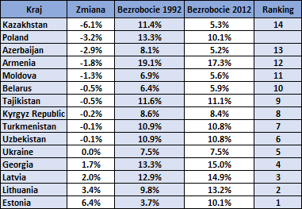
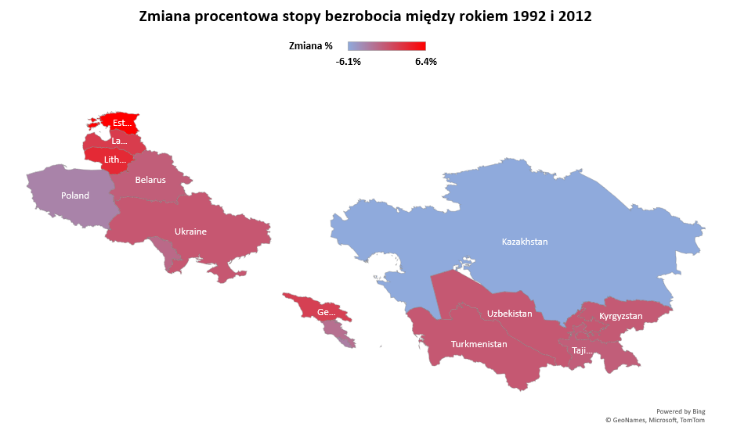
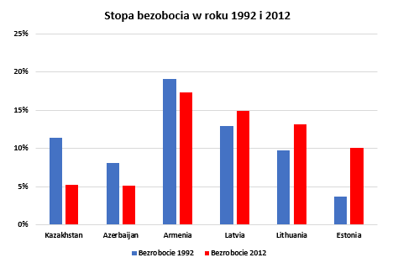
Stopa bezrobocia
Pierwszymi republikami Związku Radzieckiego, które ogłosiły swoją niepodległość były Litwa (11 marca 1990 r.) oraz Gruzja (9 kwietnia 1991 r.).

Slide 17
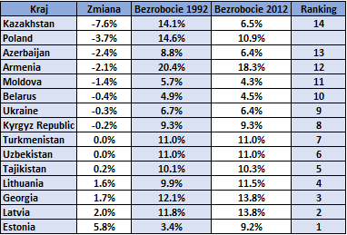
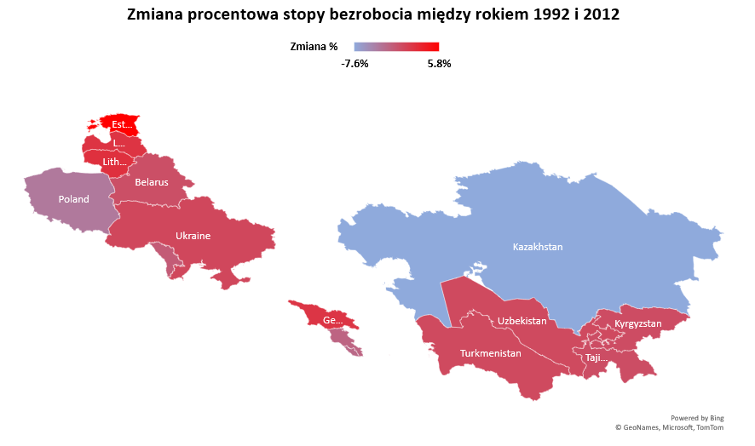
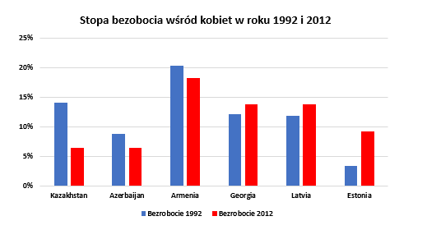
Stopa bezrobocia wśród kobiet
20 sierpnia 1991 r. niepodległość proklamuje Estonia, 21 sierpnia – Łotwa, 24 sierpnia – Ukraina, 25 sierpnia – Białoruś, 27 sierpnia – Mołdawia. Kolejne republiki będą ogłaszały niepodległość do grudnia 1991 r.

Slide 18
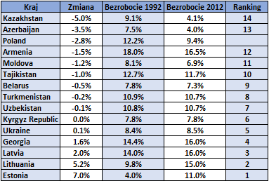
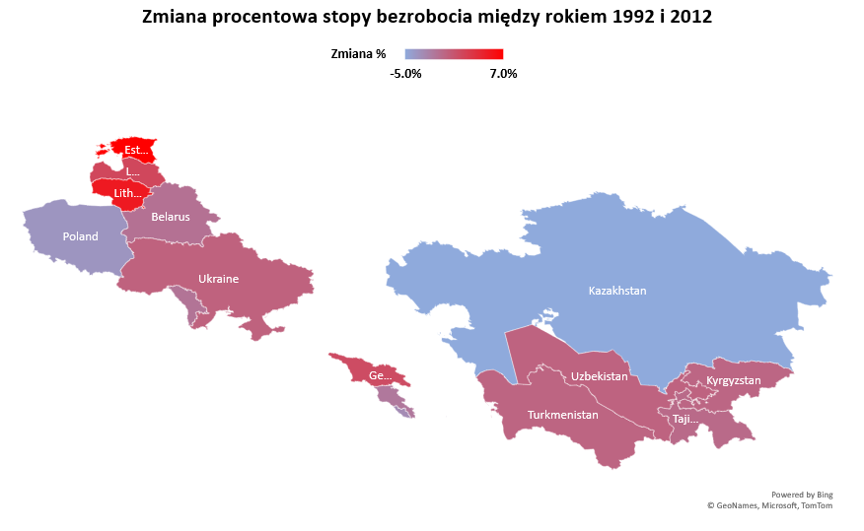
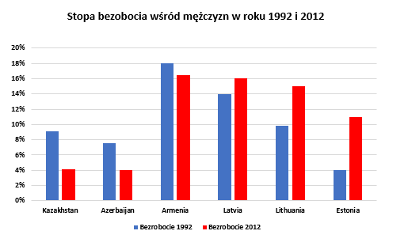
Stopa bezrobocia wśród mężczyzn
1 grudnia 1991 r. 90,32 proc. mieszkańców Ukrainy odpowiedziało „tak” na pytanie: „Czy zgadza się Pan/Pani z Aktem ogłoszenia niepodległości Ukrainy?”. Frekwencja w referendum wyniosła 84,18 proc.

Slide 19
NAUKA

Slide 20
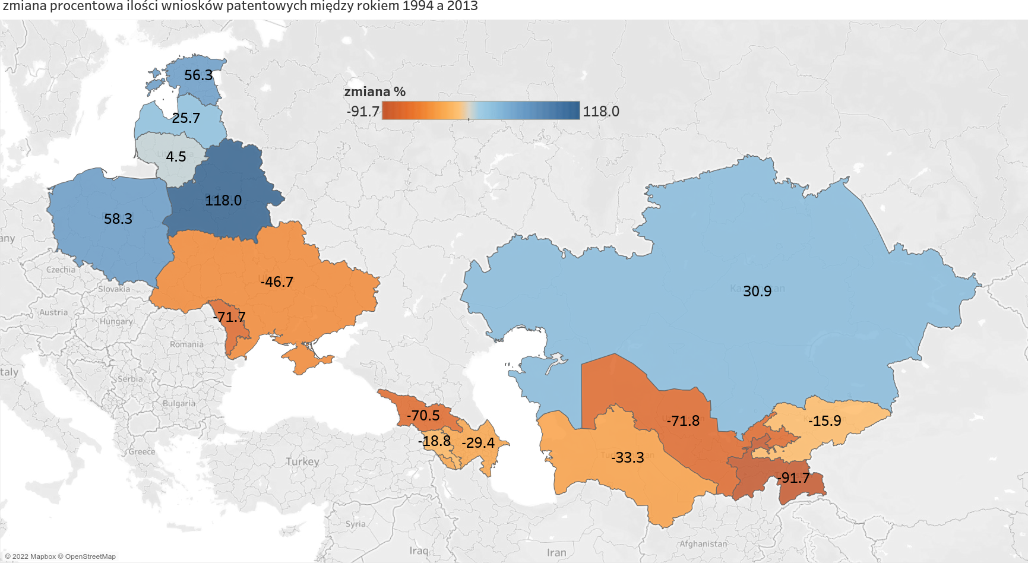
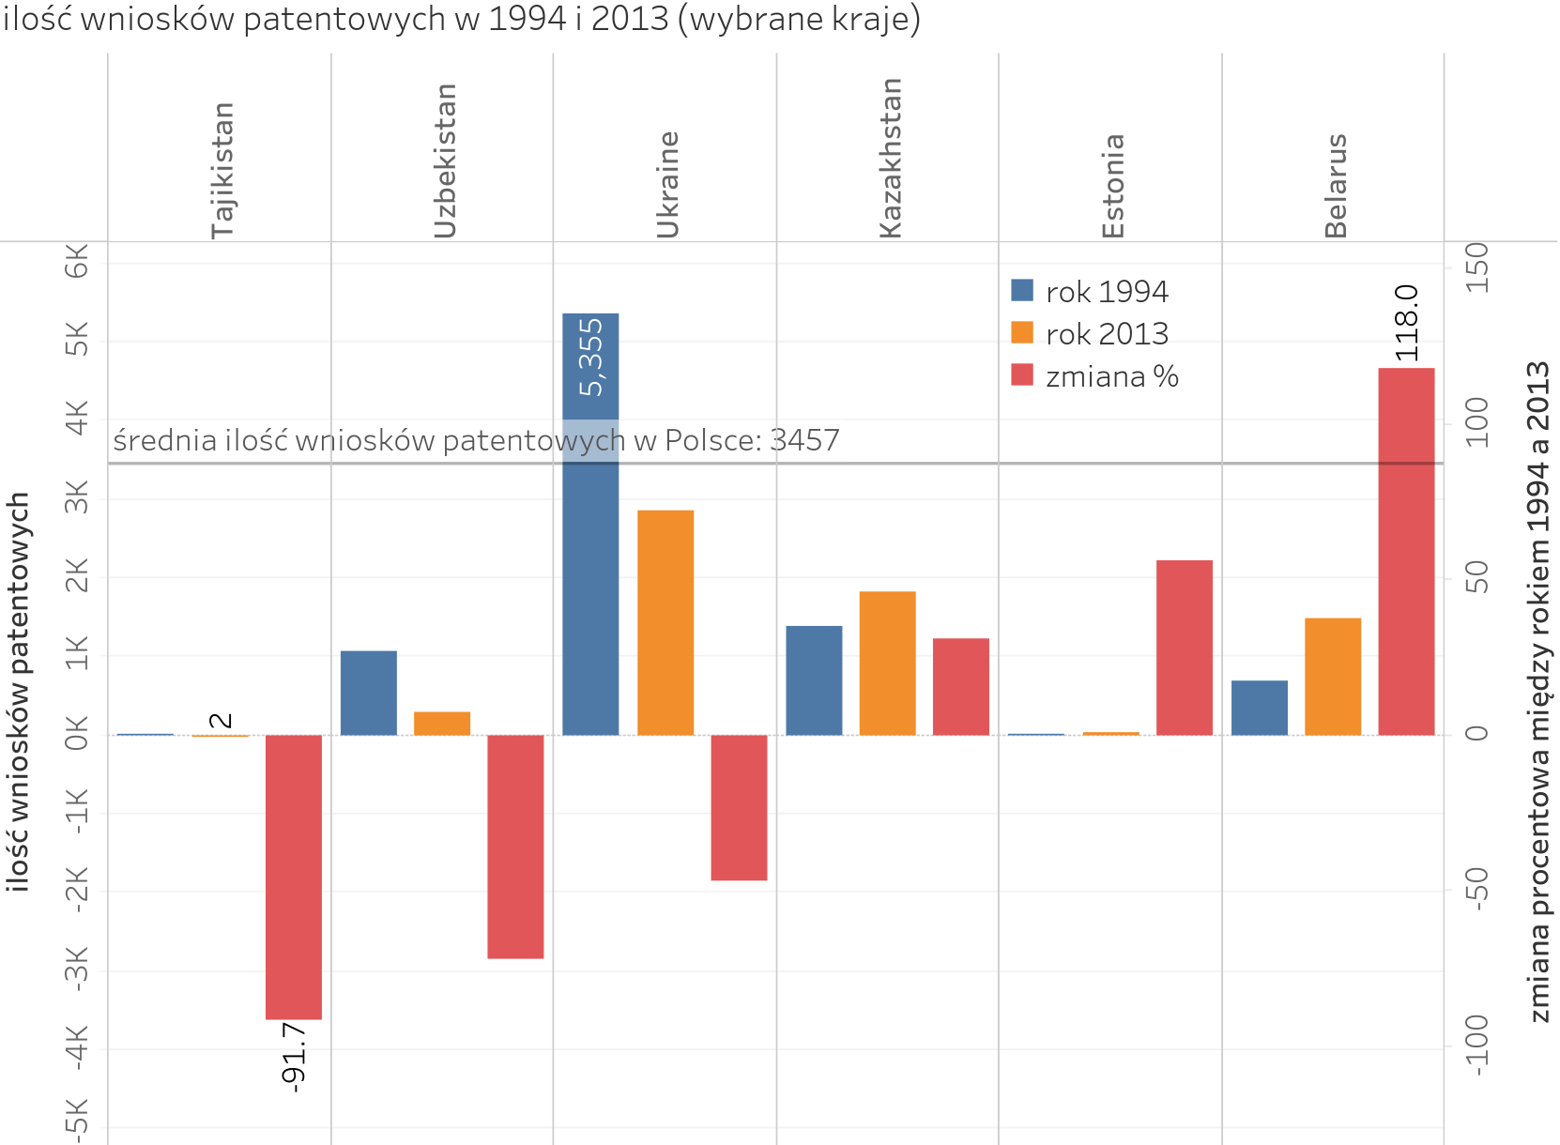
ILOŚĆ WNIOSKÓW PATENTOWYCH (rezydenci)
KRAJ | rok 1994 | rok 2013 | zmiana % | ranking
Belarus | 683 | 1489 | 118,01 | 14
Poland | 2676 | 4237 | 58,33
Estonia | 16 | 25 | 56,25 | 13
Kazakhstan | 1393 | 1824 | 30,94 | 12
Latvia | 179 | 225 | 25,70 | 11
Lithuania | 112 | 117 | 4,46 | 10
Kyrgyz Republic | 132 | 111 | -15,91 | 9
Armenia | 154 | 125 | -18,83 | 8
Azerbaijan | 221 | 156 | -29,41 | 7
Turkmenistan | 66 | 44 | -33,33 | 6
Ukraine | 5355 | 2856 | -46,67 | 5
Georgia | 386 | 114 | -70,47 | 4
Moldova | 237 | 67 | -71,73 | 3
Uzbekistan | 1061 | 299 | -71,82 | 2
Tajikistan | 24 | 2 | -91,67 | 1
„Związek Socjalistycznych Republik Radzieckich jako podmiot prawa międzynarodowego i rzeczywistości geopolitycznej przestaje istnieć” – ogłosili 8 grudnia 1991 r. liderzy Białorusi, Rosji i Ukrainy. Jednocześnie podpisali umowę o utworzeniu Wspólnoty Niepodległych Państw.

Slide 21
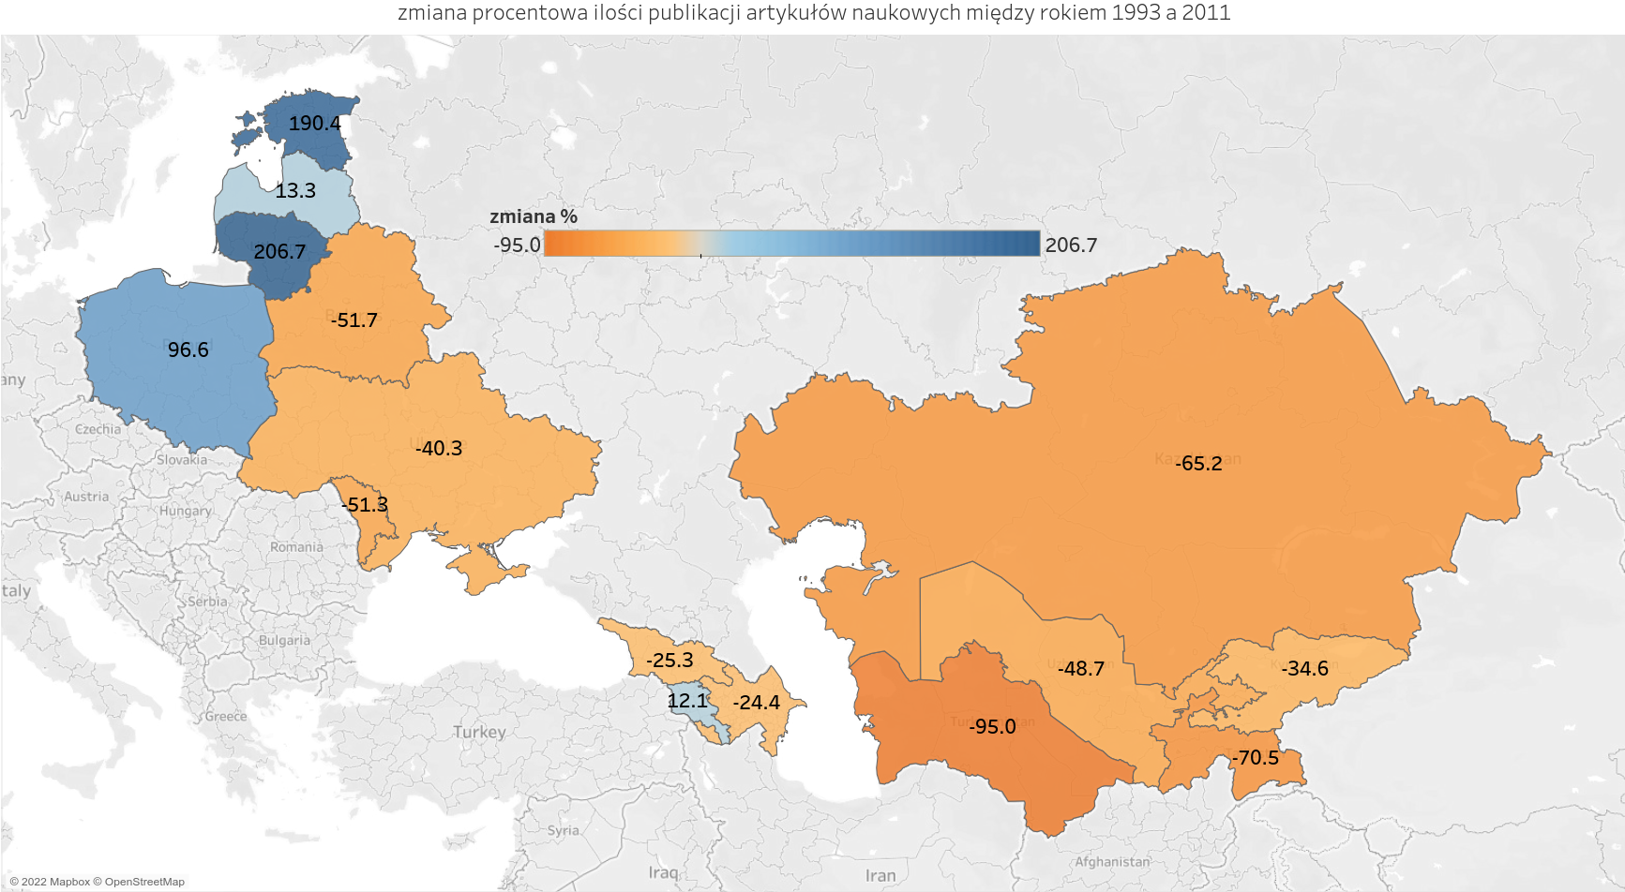
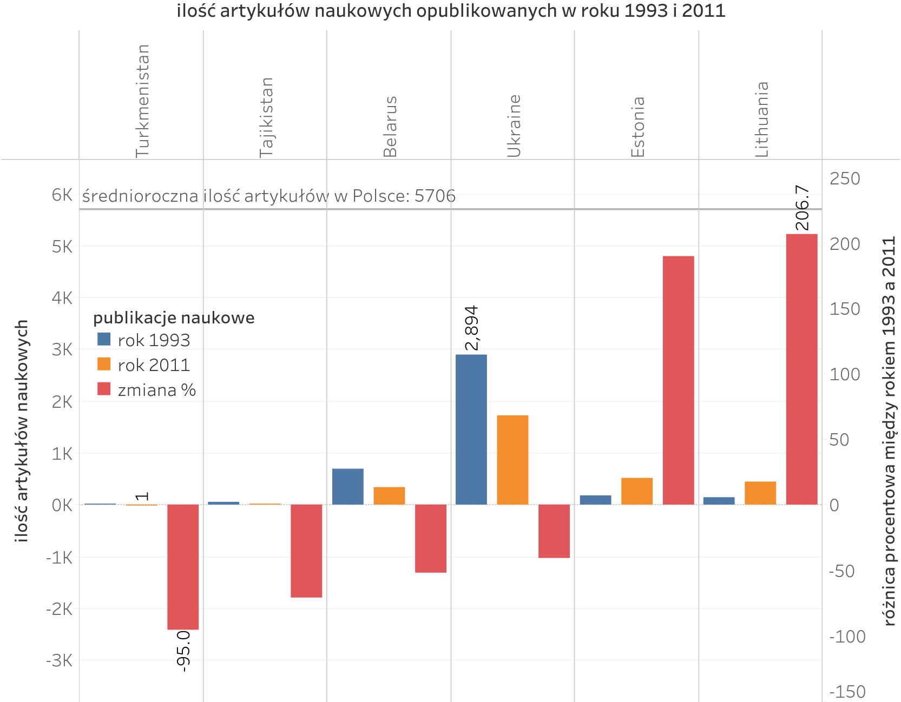
Publikacje artykułów naukowych
KRAJ | rok 1993 | rok 2011 | zmiana % | Ranking
Lithuania | 149 | 457 | 206,71 | 14
Estonia | 177 | 514 | 190,40 | 13
Poland | 3848 | 7564 | 96,57
Latvia | 180 | 204 | 13,33 | 12
Armenia | 165 | 185 | 12,12 | 11
Azerbaijan | 197 | 149 | -24,37 | 10
Georgia | 158 | 118 | -25,32 | 9
Kyrgyz Republic | 26 | 17 | -34,62 | 8
Ukraine | 2894 | 1727 | -40,32 | 7
Uzbekistan | 275 | 141 | -48,73 | 6
Moldova | 156 | 76 | -51,28 | 5
Belarus | 708 | 342 | -51,69 | 4
Kazakhstan | 250 | 87 | -65,20 | 3
Tajikistan | 61 | 18 | -70,49 | 2
Turkmenistan | 20 | 1 | -95,00 | 1
25 grudnia 1991 r. o godz. 19 ostatni przywódca ZSRR Michaił Gorbaczow w telewizyjnym przemówieniu ogłosił swoją dymisję ze stanowiska prezydenta.
O godz. 19.38 z masztu na Kremlu opuszczono flagę państwową ZSRR i wciągnięto flagę państwową Federacji Rosyjskiej.

Slide 22
WNIOSKI
Pierwszą trójkę stanowią kraje nadbałtyckie, które jako jedyne nie przystąpiły do Wspólnoty Niepodległych Państw utworzonej na mocy porozumienia białowieskiego z 8 grudnia 1991 roku, natomiast w 2004 roku wstąpiły do zachodnich organizacji politycznych: NATO i Unii Europejskiej.
Ostatnią pozycję Uzbekistanu można tłumaczyć wielowymiarową kontrolą skorumpowanych władz kraju nad przepływami finansowymi i sektorem prywatnym, nieefektywnością sektora państwowego oraz produkcją bawełny rujnującą system wodny i ekologiczny oraz obciążającą system społeczny.
Powstanie i prężny rozwój wolnorynkowych gospodarek uwidacznia się we wzroście produktu krajowego brutto oraz zintensyfikowaniu eksportu i importu dóbr i usług.
Wzrost gospodarczy i korzystne trendy demograficzne nie idą generalnie w parze z postępami w dziedzinie nauki (znaczny spadek ilości publikacji i wniosków patentowych) za wyjątkiem Polski i krajów nadbałtyckich.
Na miejsce w rankingu Azerbejdżanu i Armenii nie wpłynęła negatywnie wojna o Górski Karabach w latach 1988-1994 (rozejm systematycznie naruszany do dziś), ponieważ plasują się zaraz za podium.

Slide 23
Dziękujemy za uwagę zapraszamy do dyskusji
спасибо за Ваше внимание
Prezentacja I kod źródłowy dostępne na GIThub:
infoshareacademy/jdszr6-World-data-analysis (github.com)
Prezentacje Przygotowali Towarzysze Z Grupy:
World Data Analysis
Przodownicy: Angelika, Błażej, Hubert, Jonasz, Sebastian

